Slide 1
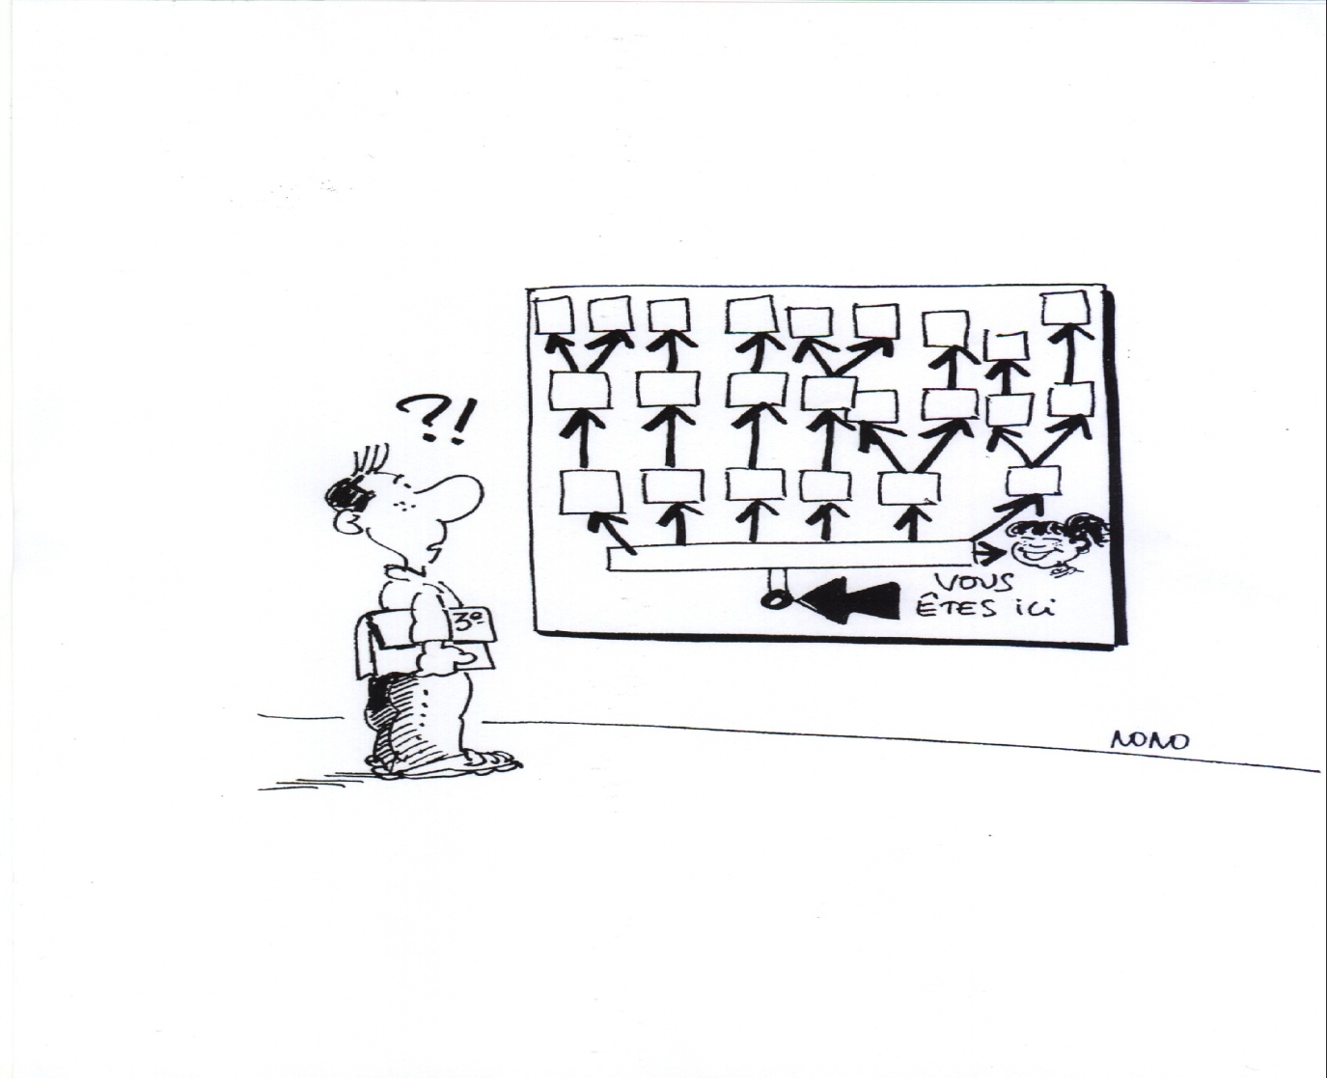
Après la troisième
A chacun sa route …
Diaporama réalisé par le CIO de Rennes
Diaporama réalisé par le CIO / PG/ janv 2020

Slide 2




Les voies d’orientation
Lycée :
1ère et terminale
Voie générale
Voie technologique
Voie professionnelle
Lycée : 2nde
Générale et technologique
Professionnelle
Collège
3ème
Diaporama réalisé par le CIO / PG/ janv 2020

Slide 3

La voie professionnelle
La voie professionnelle …
Diaporama réalisé par le CIO / PG/ janv 2019

Slide 4
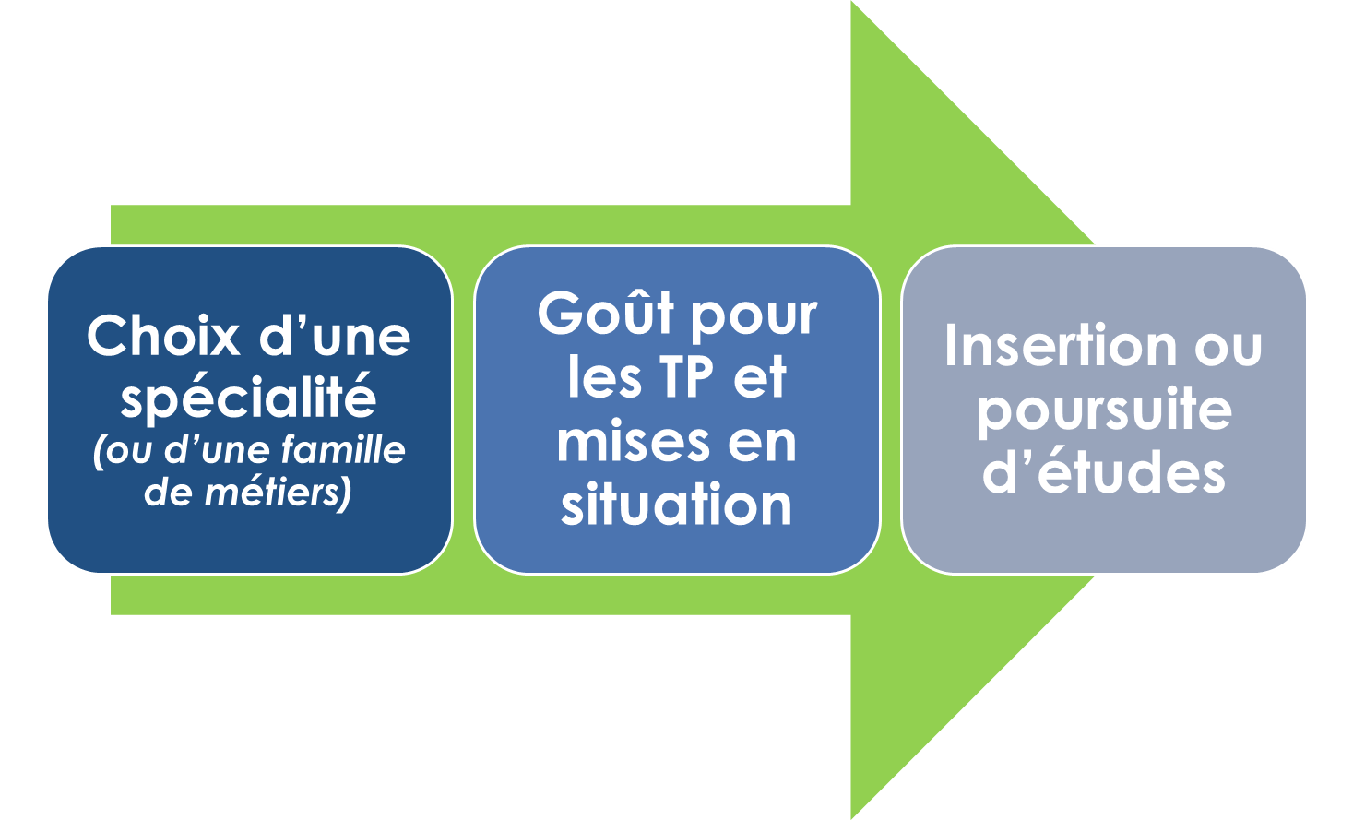
Choisir la voie professionnelle
Diaporama réalisé par le CIO / PG/ janv 2019

Slide 5




















La voie professionnelle
Enseignement supérieur
Formations
complémentaires
Vie active
Formations
complémentaires
Term pro
Term pro
Term pro
Terminale professionnelle
CAP
1ère pro
1ère pro
1ère pro
Première professionnelle
*
2ème année CAP
2nd pro. commune
Seconde professionnelle
1ère année CAP
Classe de TROISIEME
* L’admission n’est pas systématique. Elle dépend du nombre de places et de l’adéquation entre le CAP obtenu et la 1ère pro sollicitée.
Diaporama réalisé par le CIO / PG/ janv 2020

Slide 6
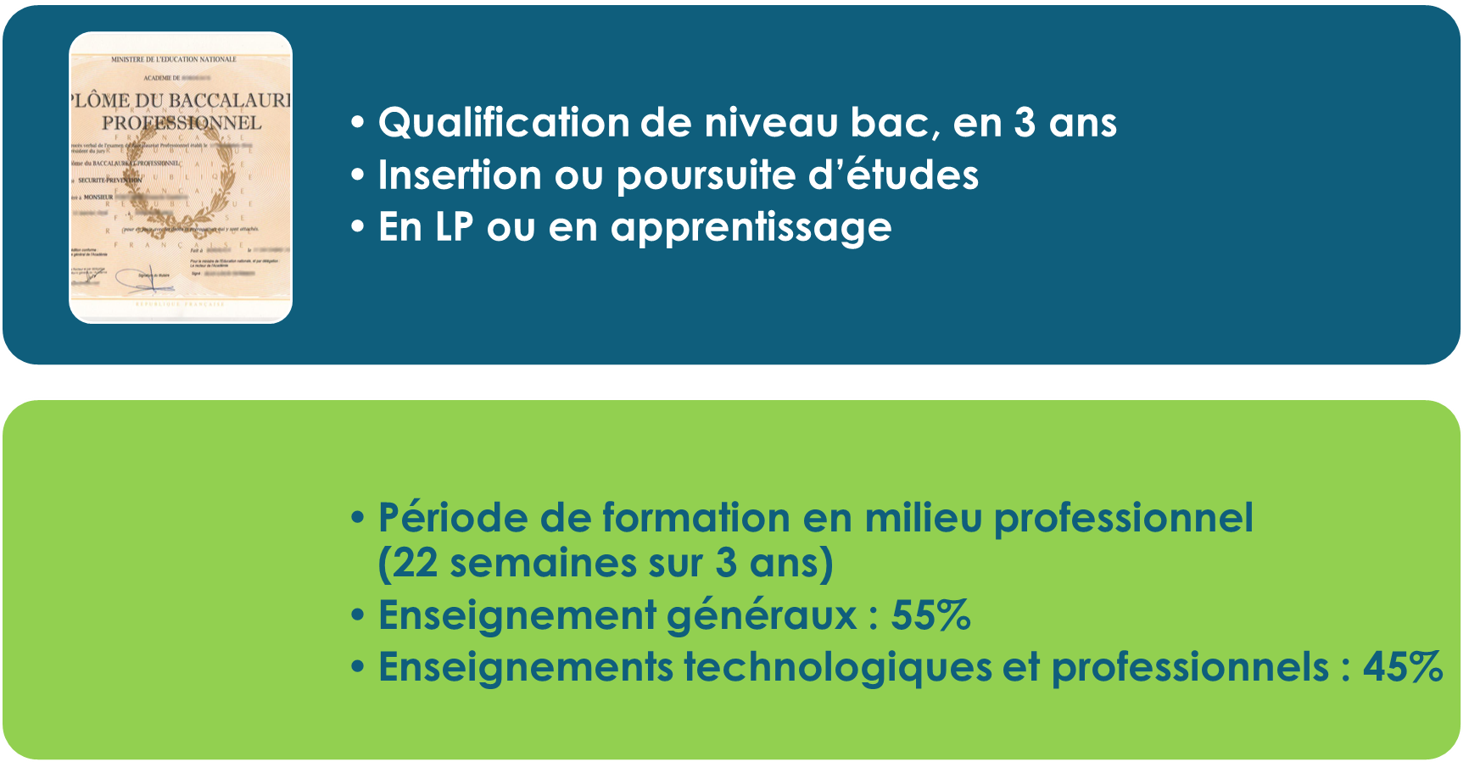
BAC Professionnel
Diaporama réalisé par le CIO / PG/ janv 2020

Slide 7
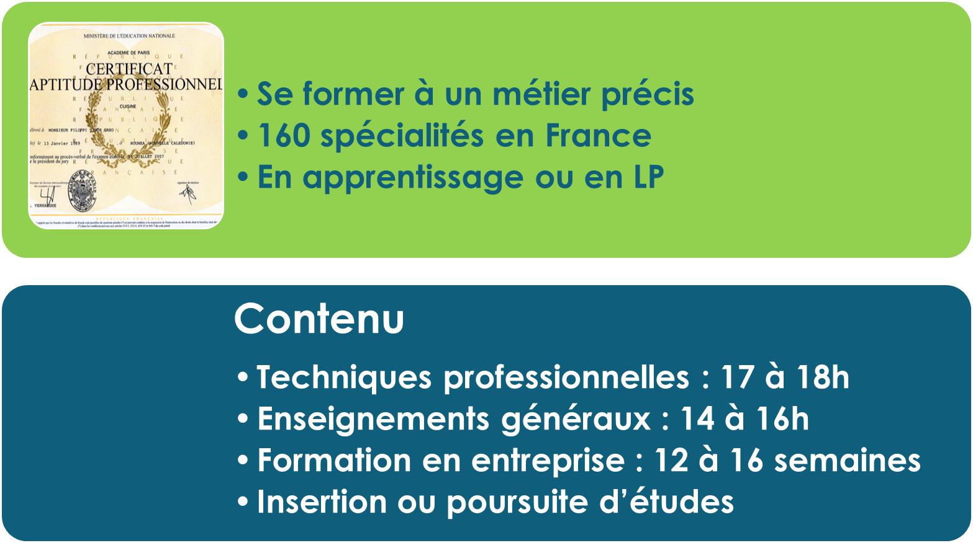
CAP : diplôme d’insertion
Diaporama réalisé par le CIO / PG/ janv 2020

Slide 8

Diaporama réalisé par le CIO / PG/ janv 2020

Slide 9
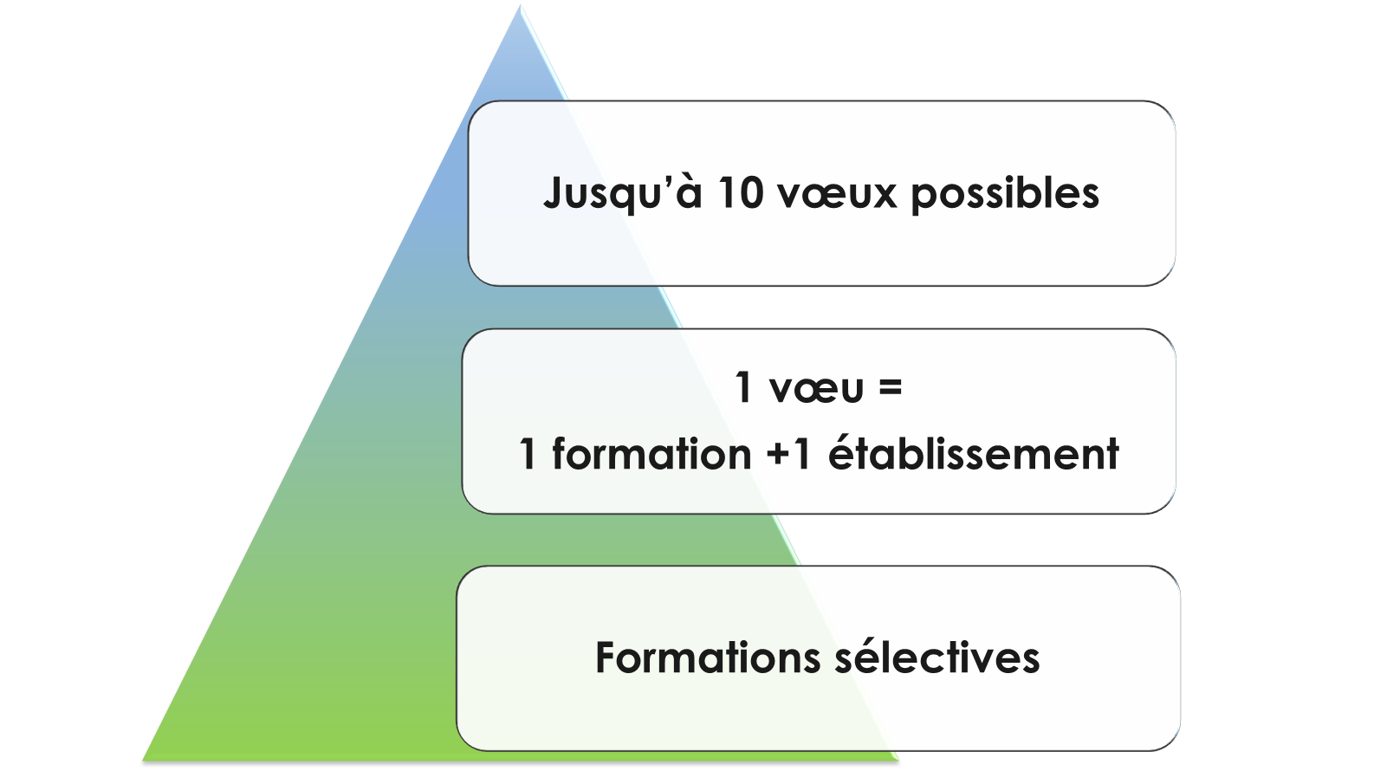
L’affectation en voie professionnelle
Diaporama réalisé par le CIO / PG/ janv 2020

Slide 10
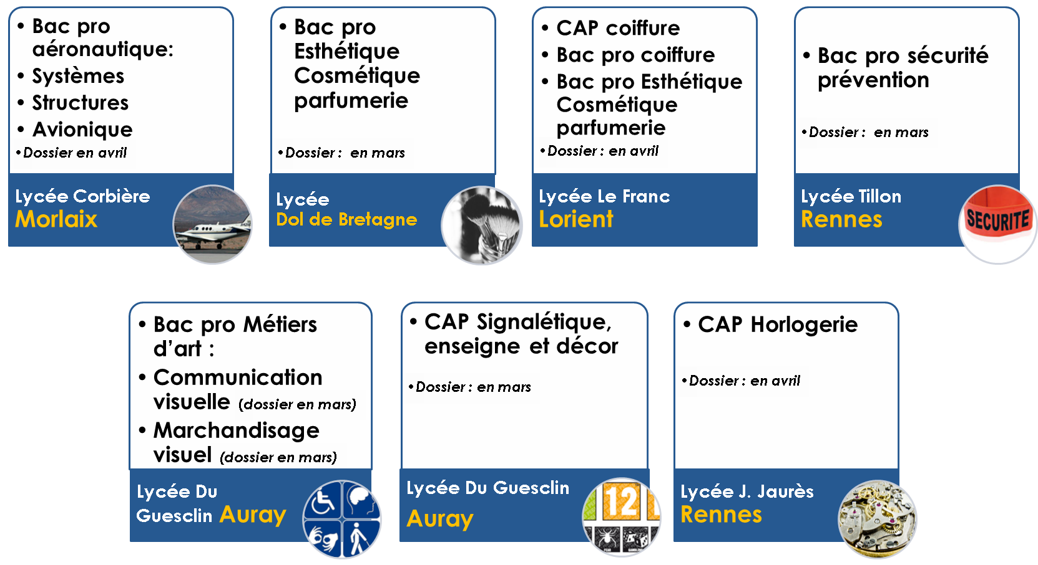

Les CAP et Bac pro à recrutement particulier
Diaporama réalisé par le CIO / PG/ janv 2020

Slide 11

En savoir plus…
Diaporama réalisé par le CIO / PG/ janv 2020

Slide 12
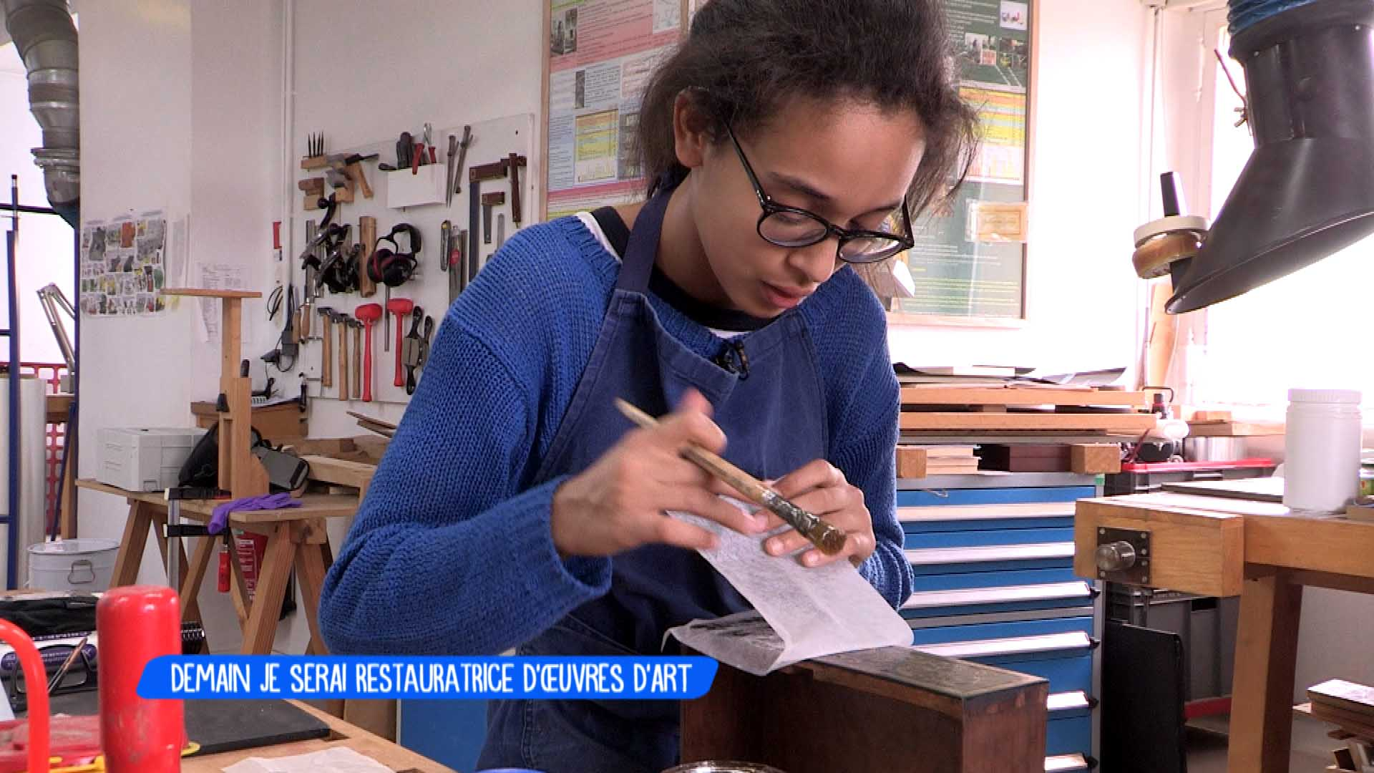
Se documenter
http://oniseptv.onisep.fr
Vidéos sur
ONISEP TV
Rennes
Diaporama réalisé par le CIO / PG/ janv 2020

Slide 13

Se documenter
Toutes les informations sur la voie pro : parcours, insertion professionnelle, suite d’études… www.mavoiepro
PORTES OUVERTES 2016
Encourager et faciliter la mobilité en Europe pendant ses études
www.mavoieproeurope
Diaporama réalisé par le CIO / PG/ janv 2020

Slide 14

La voie générale et technologique
Diaporama réalisé par le CIO / PG/ janv 2020

Slide 15






La voie générale et technologique
Enseignement supérieur
Bac général
Bac technologique
Terminale générale
Terminale technologique
1ère générale
1ère technologique
Seconde générale et technologique
2nde spécifique STHR
Classe de TROISIEME
Diaporama réalisé par le CIO / PG/ janv 2020

Slide 16
Après la 2nde GT
A l’issue de la 2nde Générale et Technologique:
le cycle terminal
voie générale
7 séries technologiques
STI2D
SCIENCES et
TECHNOLOGIES
de l’INDUSTRIE et
du développement
durable
STL
SCIENCES et
TECHNOLOGIES
de LABORATOIRE
ST2S
SCIENCES et
TECHNOLOGIES
de la SANTE
et du SOCIAL
Socle de culture commune
+
Disciplines de Spécialité
STMG
SCIENCES et
TECHNOLOGIES
du MANAGEMENT
et de la GESTION
STD2A*
SCIENCES et
TECHNOLOGIES
DESIGN et
ARTS APPLIQUES
STAV
SCIENCES et
TECHNOLOGIES
De l’AGRONOMIE
et du VIVANT
S2TMD
SCIENCES et
TECHNOLOGIES
Du Théâtre,
de la Musique
Et de la Danse
Diaporama réalisé par le CIO / PG/ janv 2020

Slide 17
Après la 2nde spécifique
A l’issue de la 2nde spécifique STHR :
Sciences et
Technologies
de
l’Hôtellerie et
de la Restauration
1 série technologique : cycle terminal
Diaporama réalisé par le CIO / PG/ janv 2020

Slide 18

La voie générale et technologique
Diaporama réalisé par le CIO / PG/ janv 2020

Slide 19
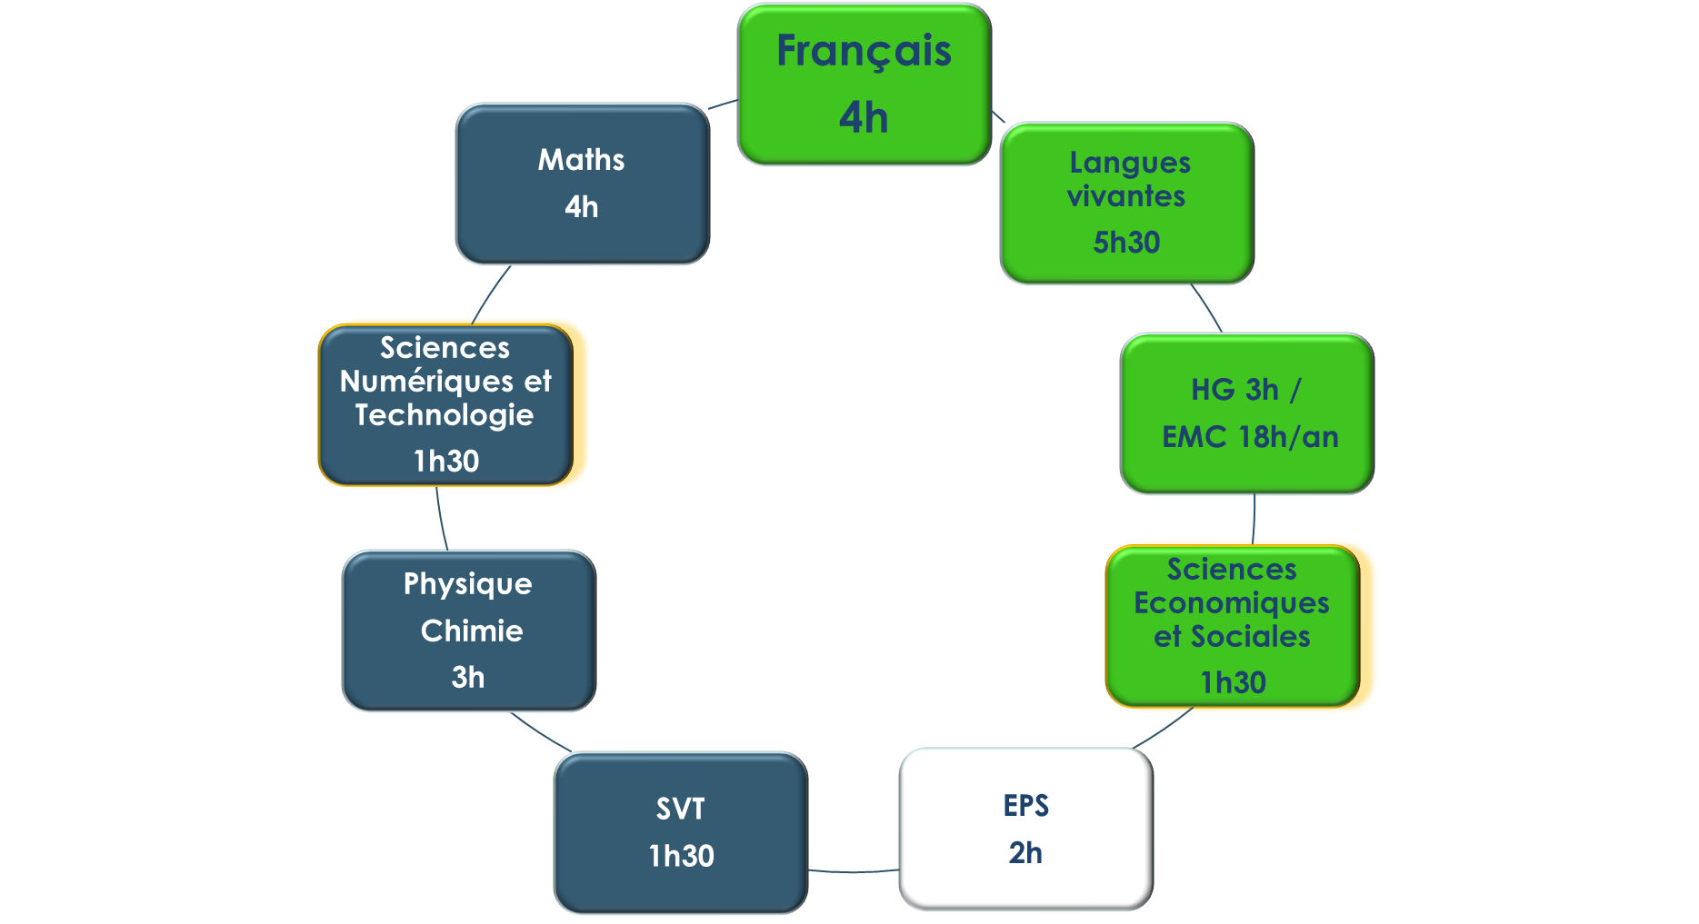
La 2nde GT : enseignements communs obligatoires Rentrée 2020
Aide à l’orientation
(selon les besoins)
+ Accompagnement personnalisé
(selon les besoins)
Diaporama réalisé par le CIO / PG/ janv 2020
Notes:
Soit 26h30 + AP + aide à l’orientation + option possible

Slide 20
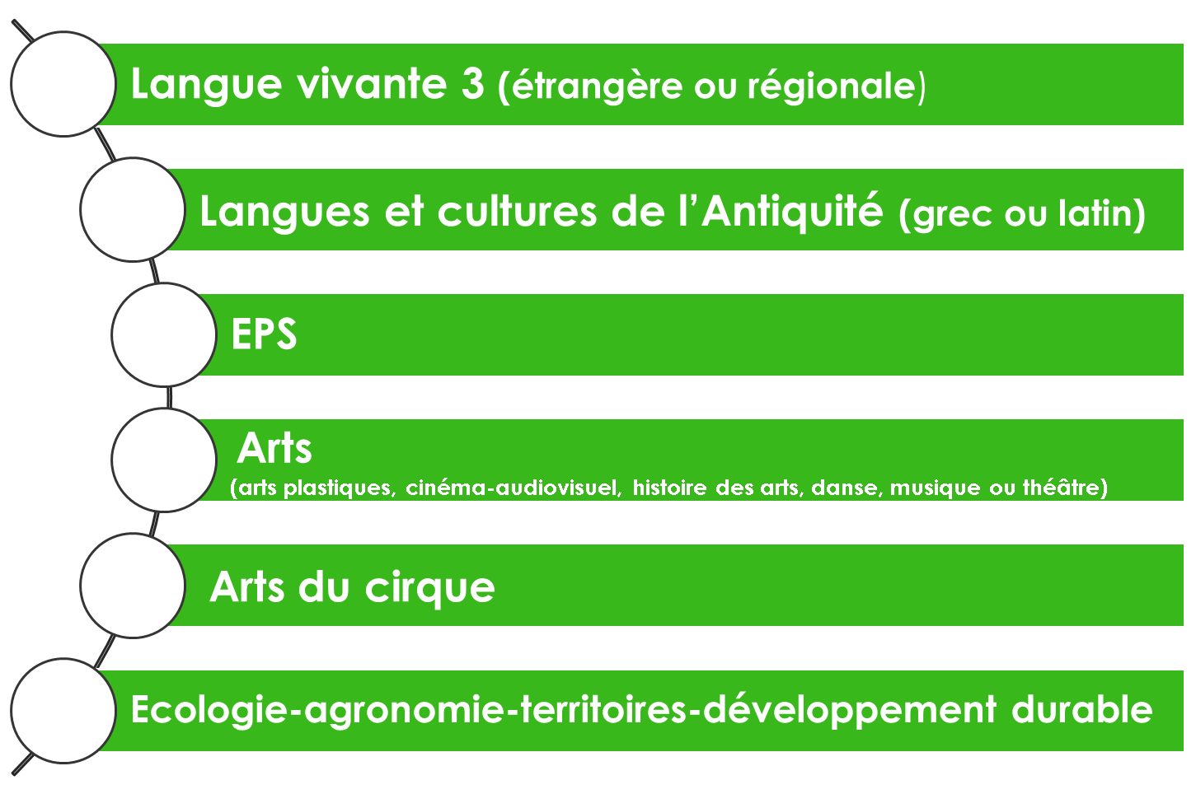
La 2nde GT : enseignements optionnels Rentrée 2020
Diaporama réalisé par le CIO / PG/ janv 2020

Slide 21
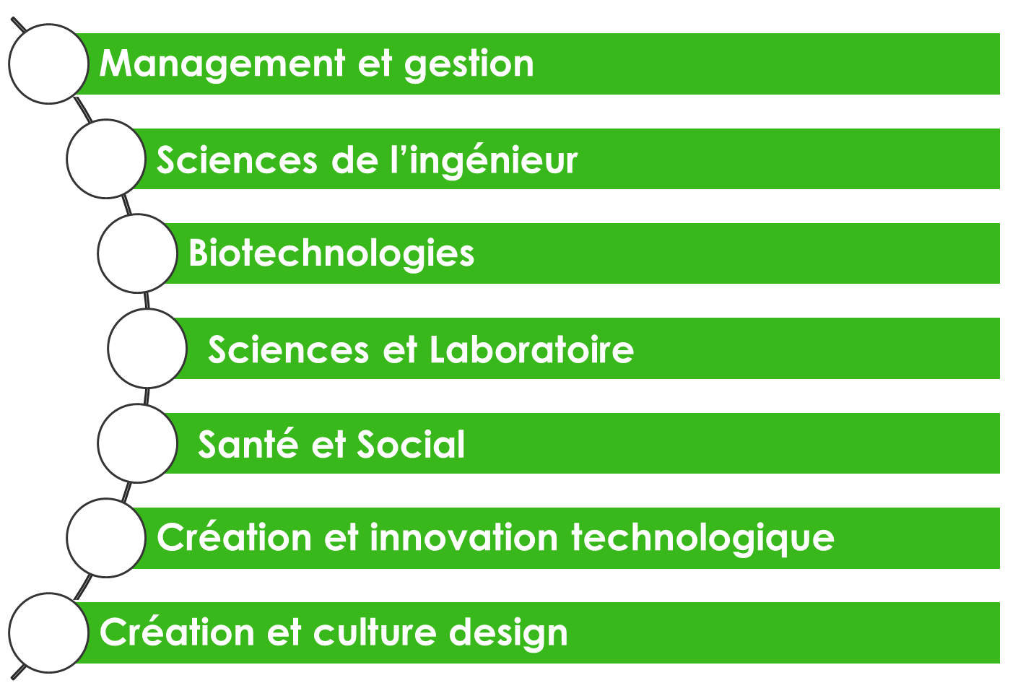
La 2nde GT : enseignements optionnels Rentrée 2020
Diaporama réalisé par le CIO / PG/ janv 2020

Slide 22
La voie générale
28 h en 1ère
27h30 en Terminale
CHOISIR LA VOIE GENERALE …
enseignement théorique et abstrait
réflexion / synthèse
travail personnel important
analyser
commenter
argumenter
rédiger
Diaporama réalisé par le CIO / PG/ janv 2020

Slide 23
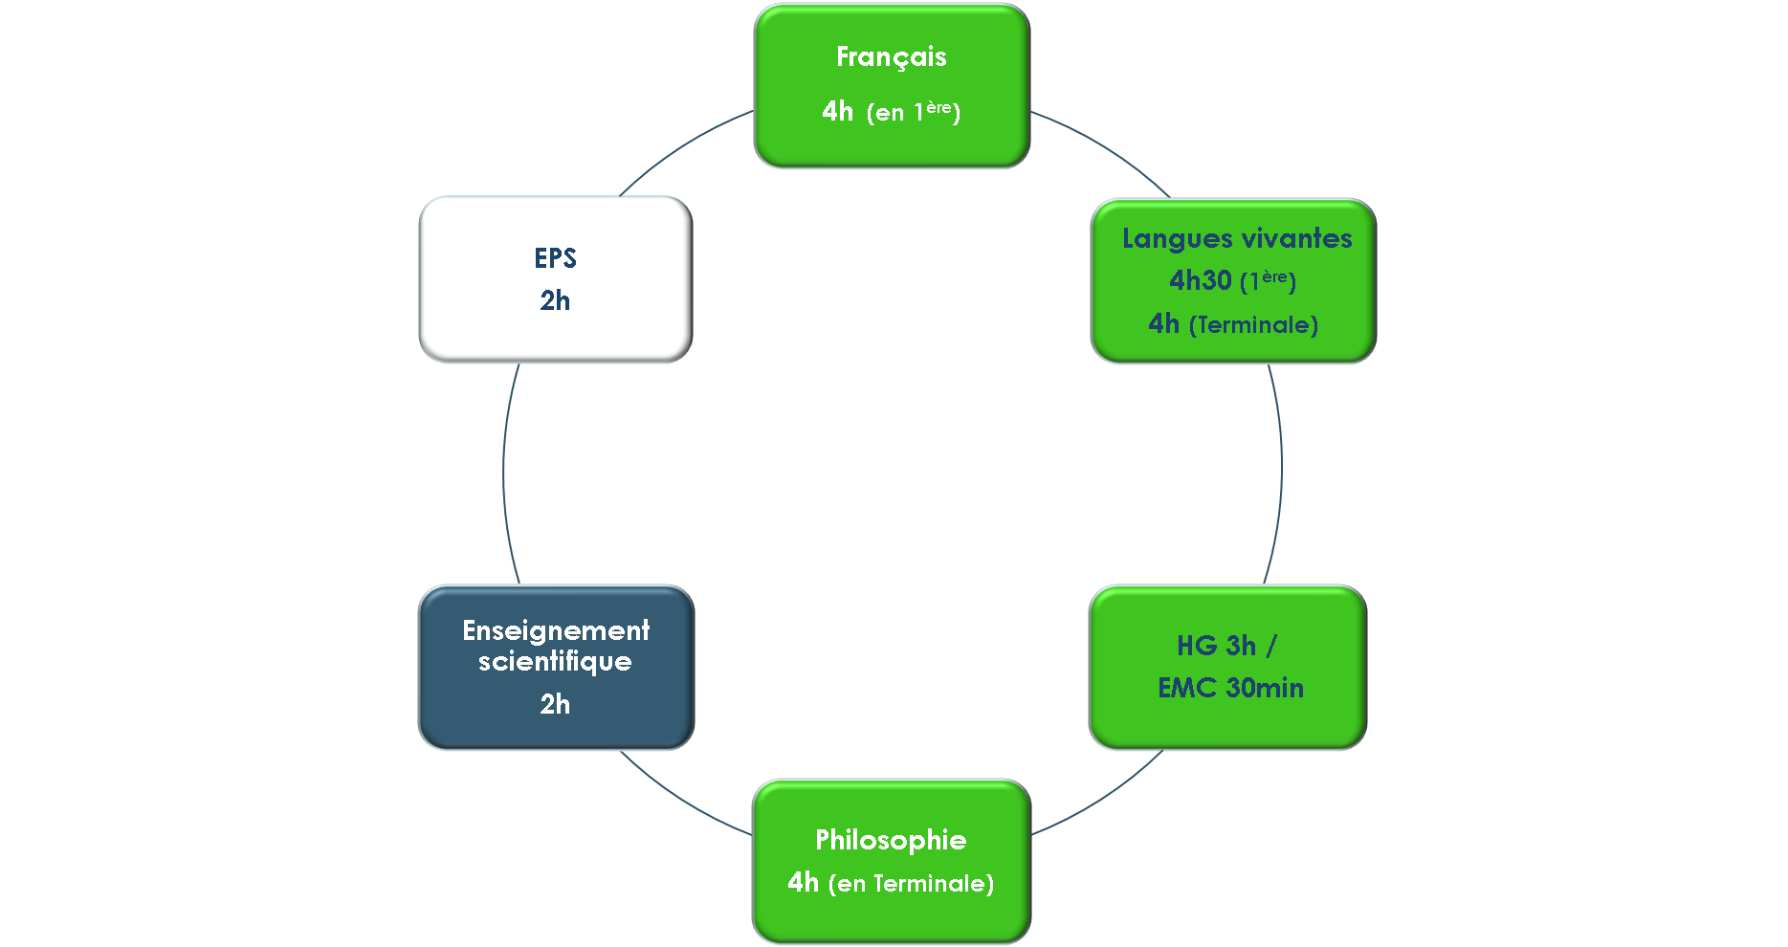
La voie générale : le socle de culture commune
16 h en 1ère
15h30 en Terminale
Aide à l’orientation
(selon les besoins)
Diaporama réalisé par le CIO / PG/ janv 2020

Slide 24
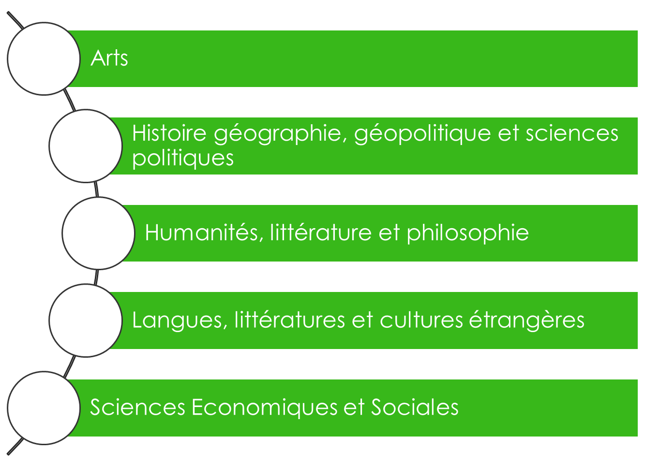
La voie générale : les disciplines de spécialité
3 disciplines en 1ère
2 disciplines en Terminale
(parmi les 3 suivies en 1ère)
Diaporama réalisé par le CIO / PG/ janv 2020

Slide 25
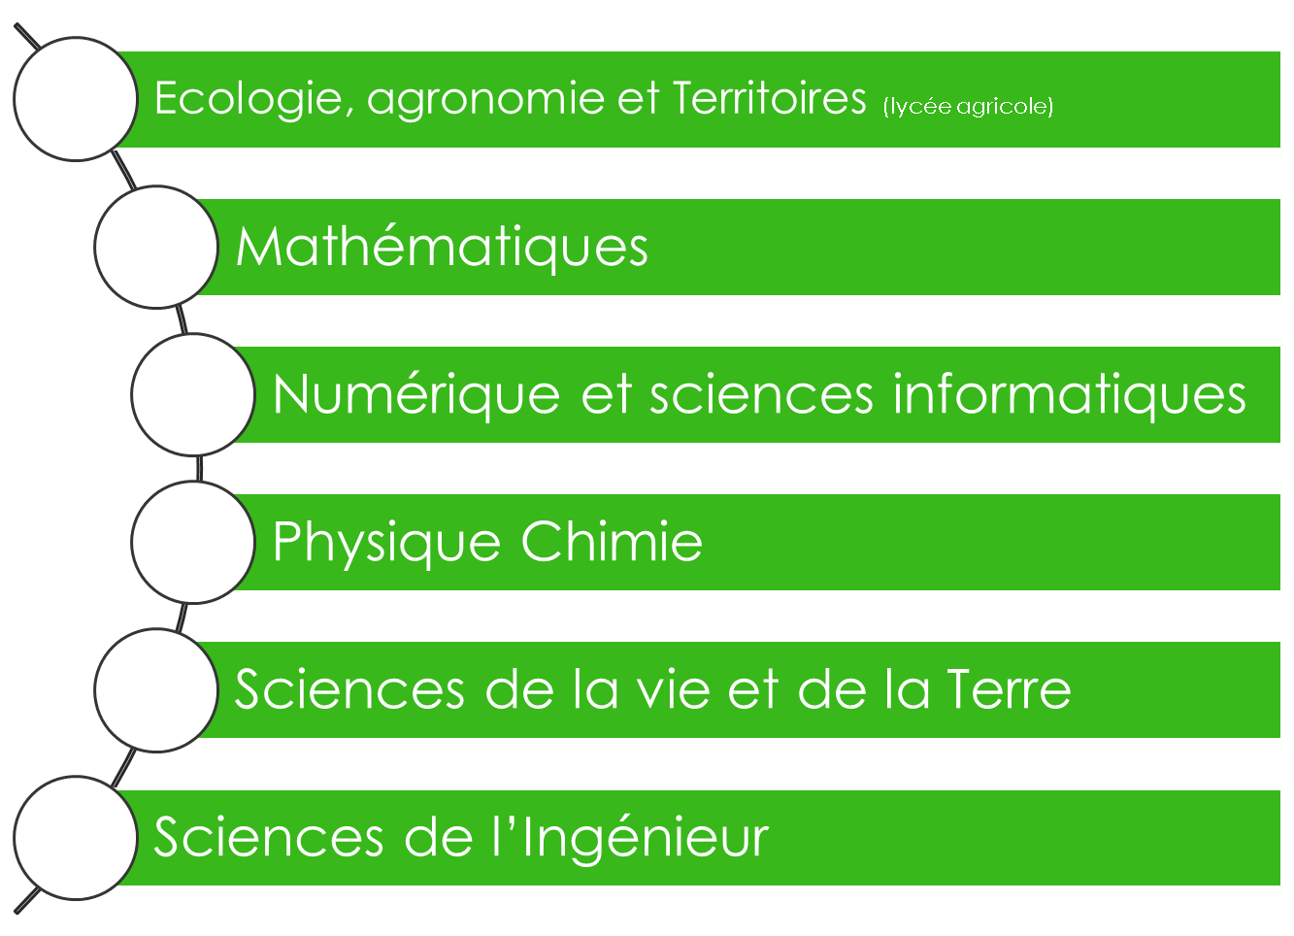
La voie générale : les disciplines de spécialité
3 disciplines en 1ère
2 disciplines en Terminale
(parmi les 3 suivies en 1ère)
Diaporama réalisé par le CIO / PG/ janv 2020

Slide 26
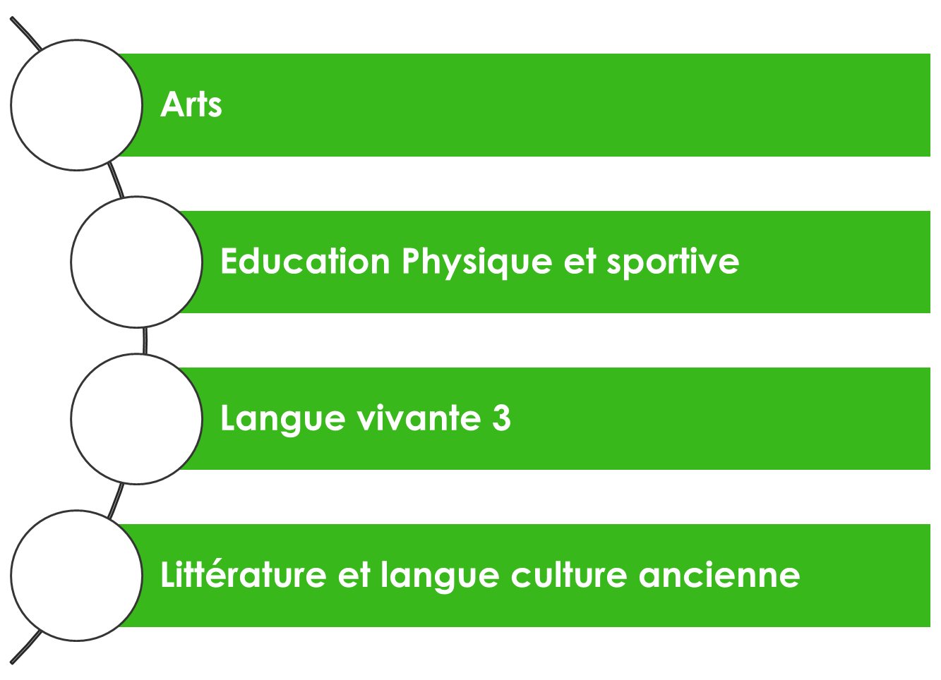
La voie générale : les enseignements facultatifs dès la 1ère
1 enseignement en 1ère (3h)
Diaporama réalisé par le CIO / PG/ janv 2020

Slide 27
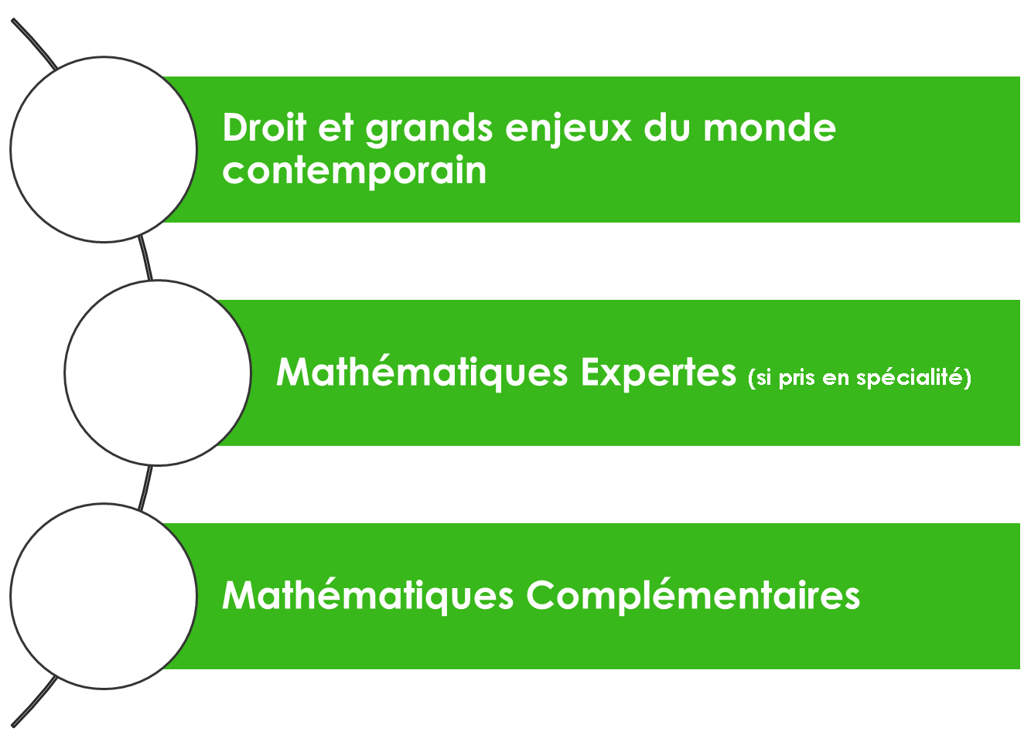
La voie générale : les enseignements facultatifs en Terminale
1 second enseignement possible en Terminale (3h)
Diaporama réalisé par le CIO / PG/ janv 2020

Slide 28
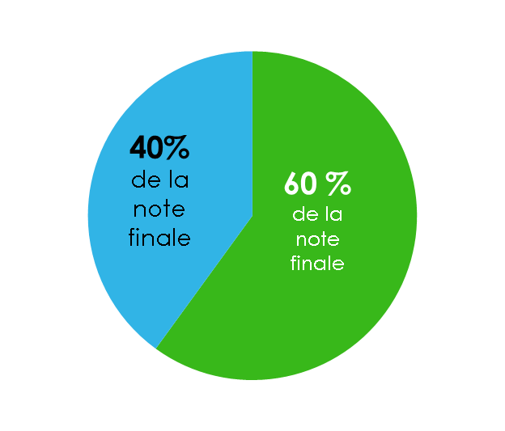
Le nouveau baccalauréat général…
Contrôle continu
Epreuves finales
10% de la note finale
Bulletins scolaires de 1ère et terminale
1 épreuve anticipée en 1ère
Français écrit et oral
30% de la note finale
Epreuves communes
2 séries en 1ère
1 série en terminale
4 épreuves finales en terminale
Enseignement de spécialité(2)
Philosophie
Oral final
Diaporama réalisé par le CIO / PG/ janv 2020

Slide 29
La voie technologique
CHOISIR LA VOIE TECHNOLOGIQUE …
Curiosité pour un domaine d’activité
Goût pour les enseignements appliqués :
Observation Expérimentation
(pédagogie de projet)
Nécessite une poursuite d’études
Diaporama réalisé par le CIO / PG/ janv 2020

Slide 30
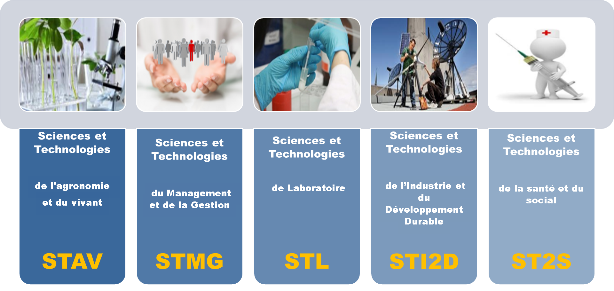
Après la 2nde GT : les séries technologiques
Diaporama réalisé par le CIO / PG/ janv 2020

Slide 31
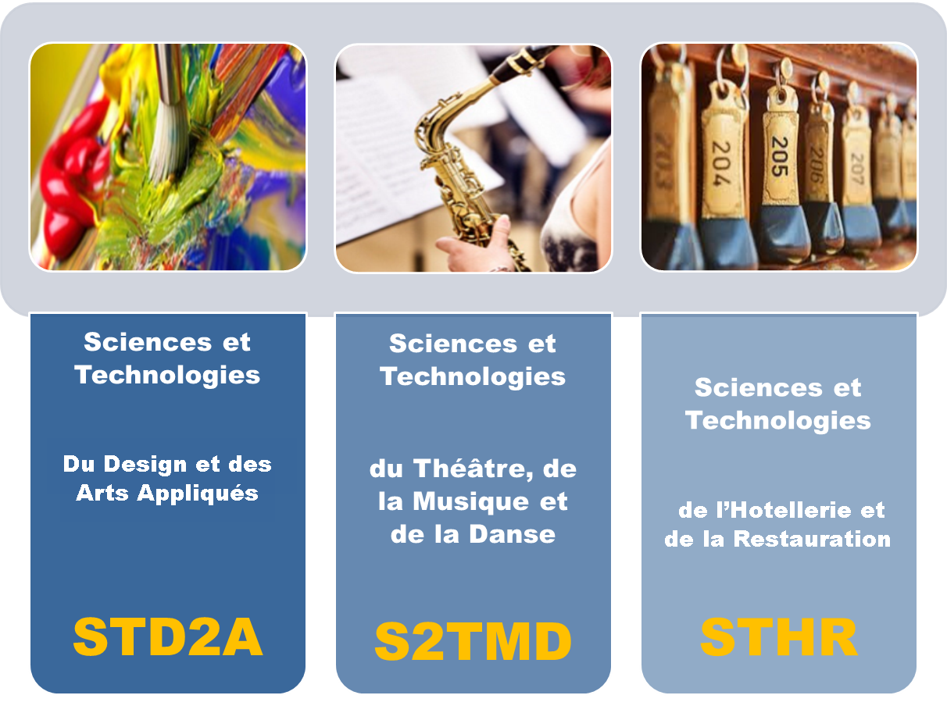
Après une 2nde GT particulière : les séries technologiques
Diaporama réalisé par le CIO / PG/ janv 2020

Slide 32
Diaporama réalisé par le CIO / PG/ janv 2020

Slide 33
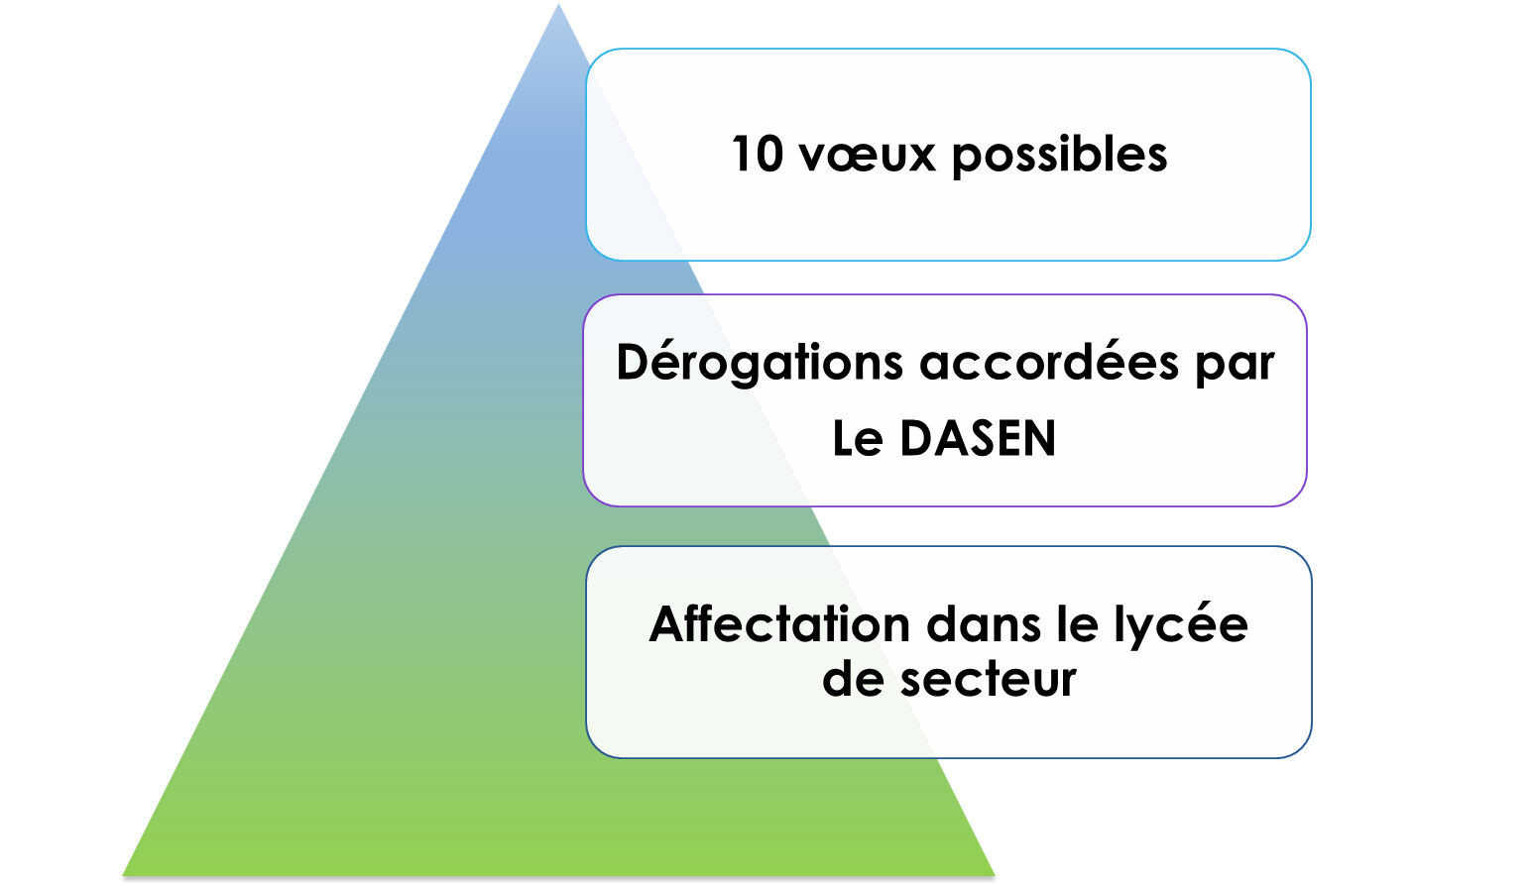
L’affectation en 2nde GT
Diaporama réalisé par le CIO / PG/ janv 2020

Slide 34
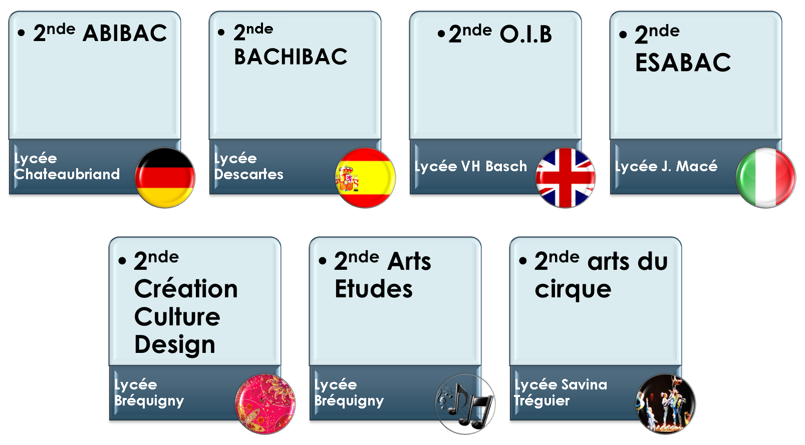
Les secondes à capacités limitées (effectif contingenté)
Diaporama réalisé par le CIO / PG/ janv 2020

Slide 35

Calendrier
Diaporama réalisé par le CIO / PG/ janv 2020

Slide 36
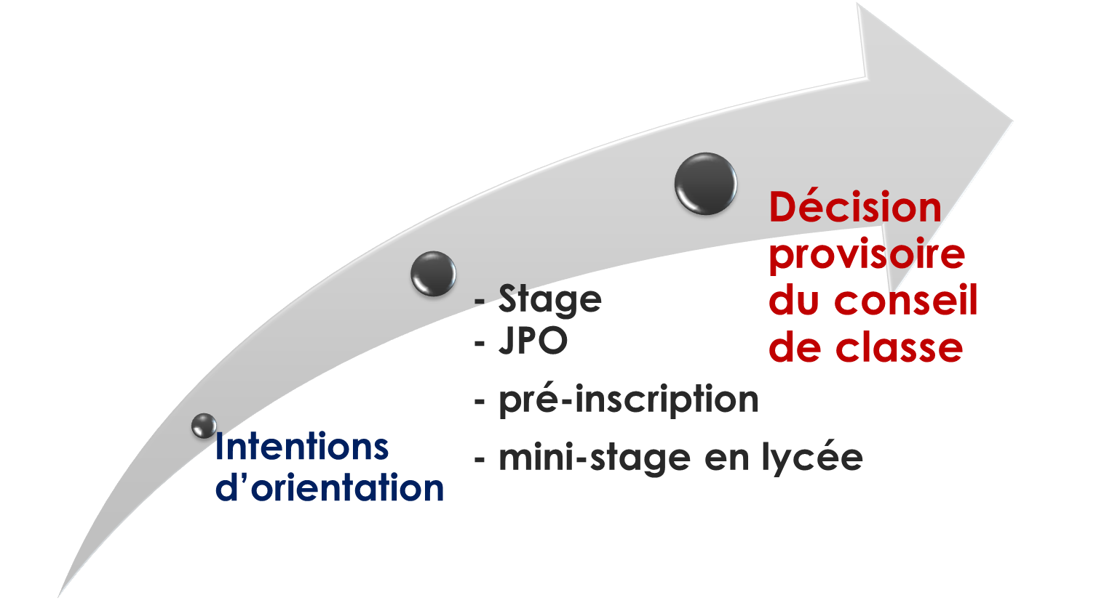
Calendrier : 2ème trimestre
Diaporama réalisé par le CIO / PG/ janv 2020

Slide 37
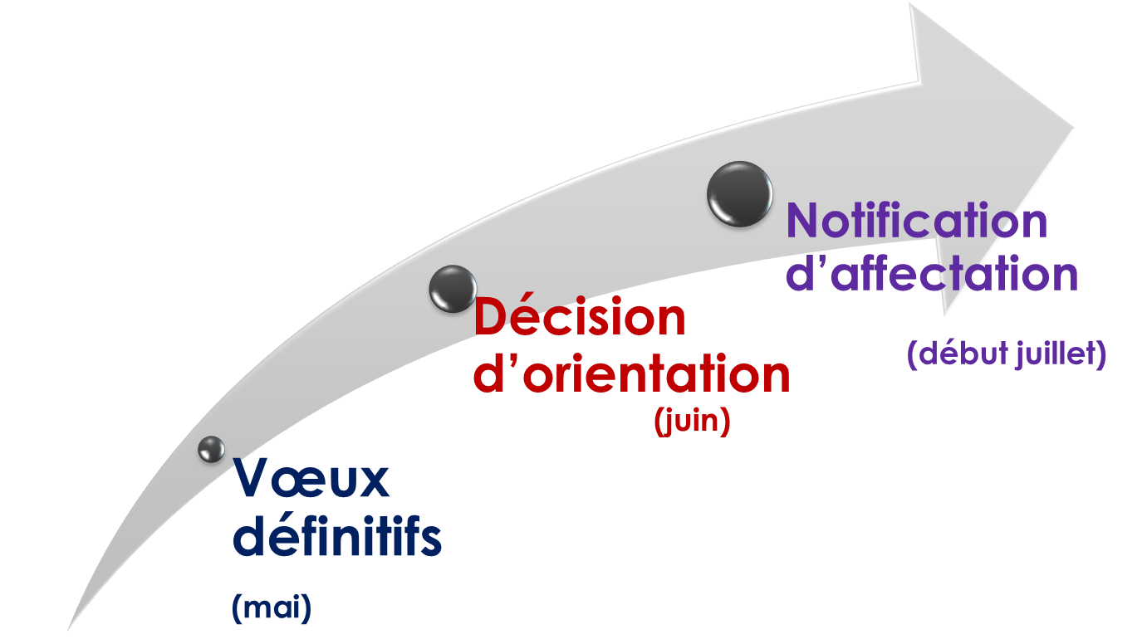
Calendrier : 3ème trimestre
Inscription
(début juillet)
Diaporama réalisé par le CIO / PG/ janv 2020

Slide 38
En savoir plus…
Diaporama réalisé par le CIO / PG/ janv 2020

Slide 39






Se documenter
Les publications de l’ONISEP collection « PARCOURS »
Diaporama réalisé par le CIO / PG/ janv 2020

